Slide 1
Nursing Reference Center Plus
檢索範例
(以和信醫院使用EBSCO資源為例)
Notes:
ID=d924773e-9a16-4d6d-9803-8cb819e99682
Recipe=text_billboard
Type=TextOnly
Variant=0
FamilyID=AccentBoxWalbaum_Zero

Slide 2
Nursing Reference Center Plus平台內除了提供原先護理實證資源外，亦整合：
1. CINAHL Complete護理學全文資料庫 (目前訂購中)
2. eBook Collection電子書(含買斷型及試用中Nursing Collection護理學電子書庫)
3. Multilingual Health Databases(MHD)繁體中英文衛教資料庫 (試用中)

Slide 3
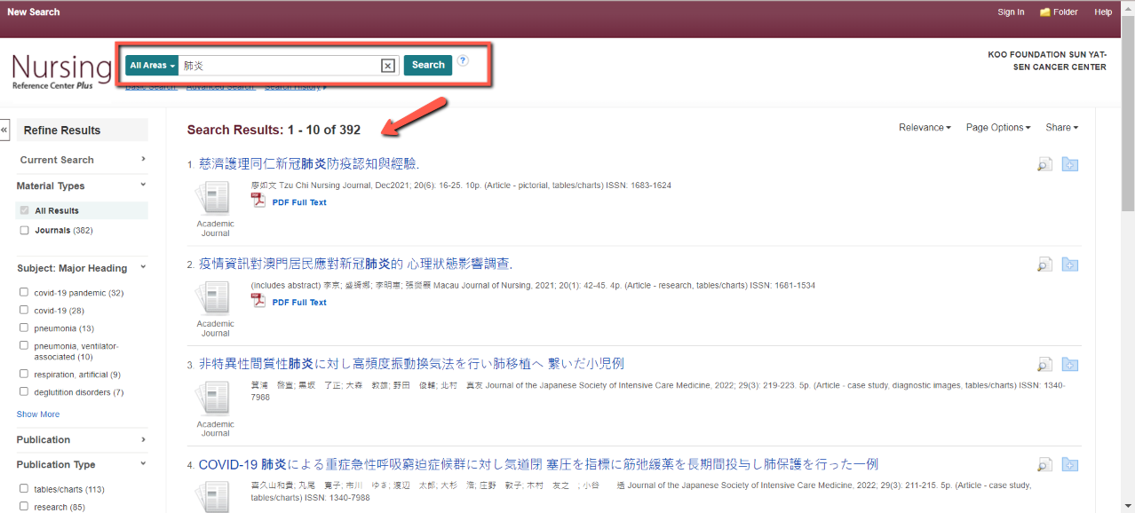
檢索「肺炎」中文詞彙，會顯示相關的中文文獻

Slide 4
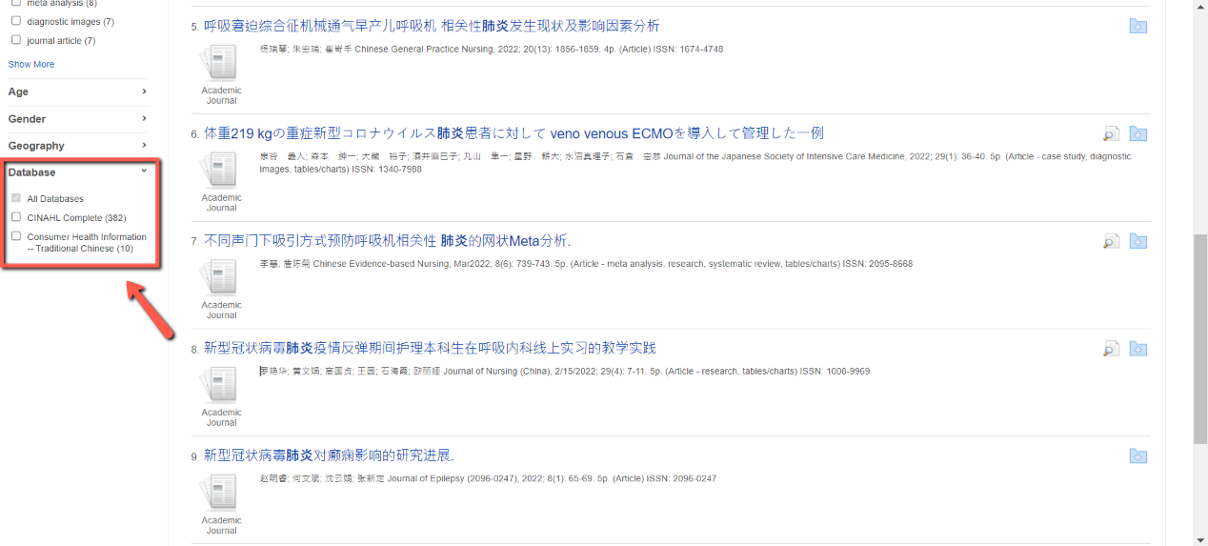
檢索結果來自CINAHL Complete、MHD中英文衛教資料庫

Slide 5
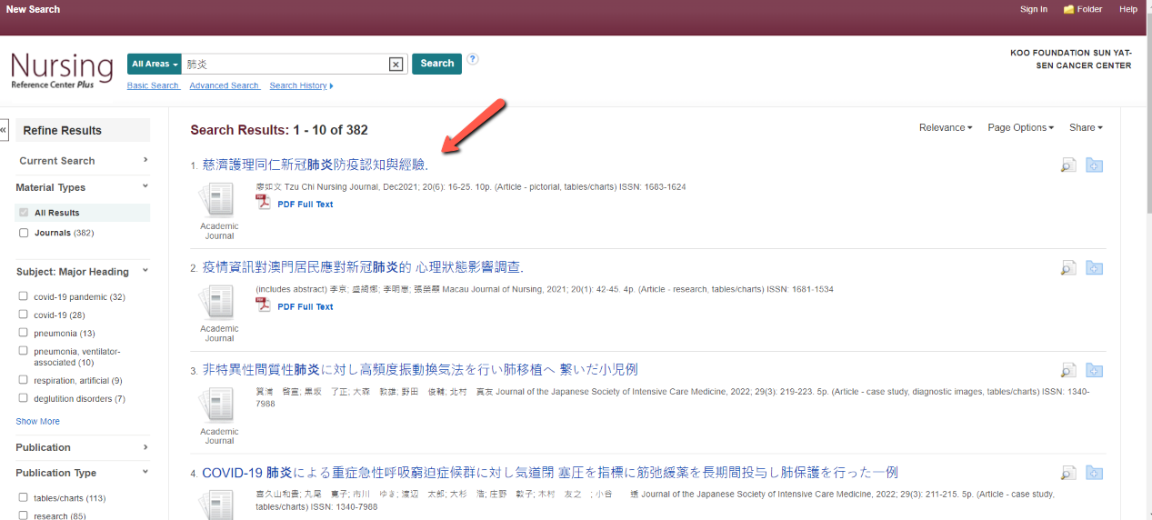
來自CINAHL Complete護理全文資料庫內容

Slide 6
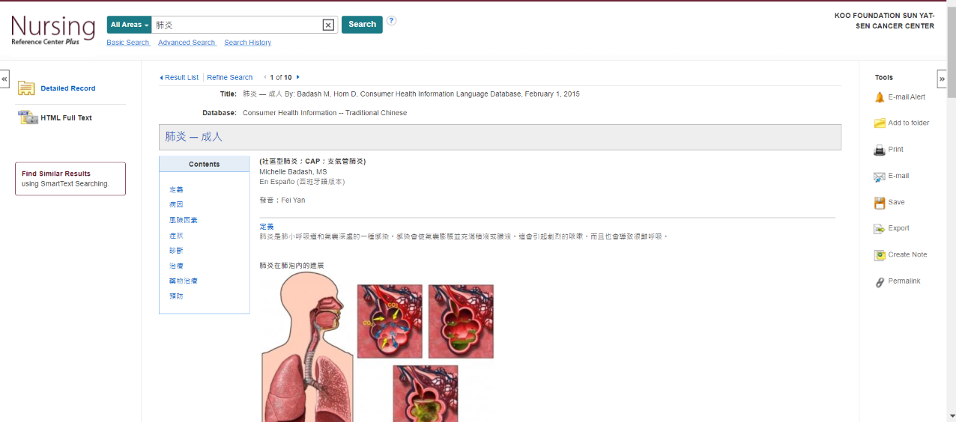
來自MHD中英衛教資料庫內容

Slide 7
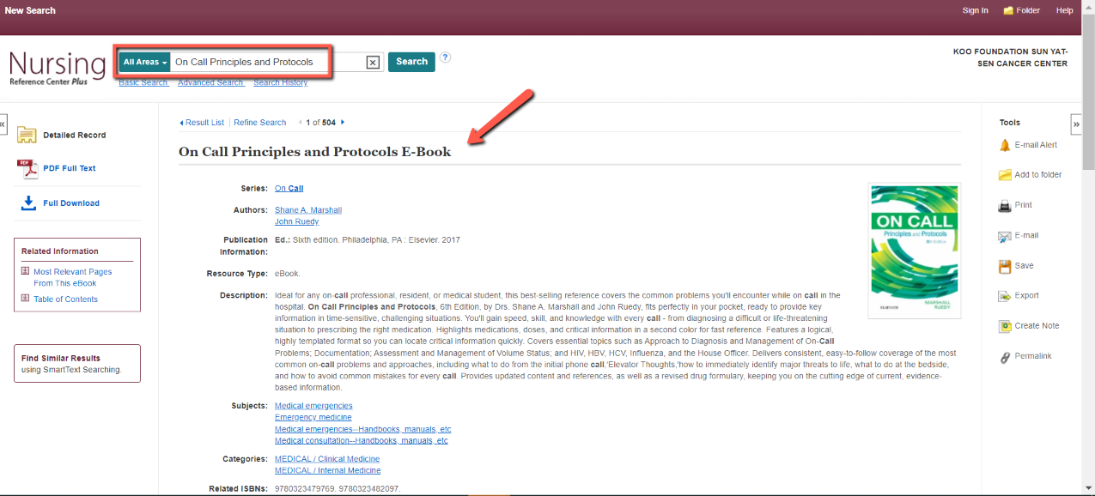
來自eBook Collection電子書內容
此書為和信訂購之電子書

